Slide 1

4 октября 2023 года

Slide 2

4 октября 2023 года

Slide 3

4 октября 2023 года

Slide 4

4 октября 2023 года

Slide 5

4 октября 2023 года

Slide 6

4 октября 2023 года

Slide 7

4 октября 2023 года

Slide 8

4 октября 2023 года

Slide 9

4 октября 2023 года

Slide 10

4 октября 2023 года

Slide 11
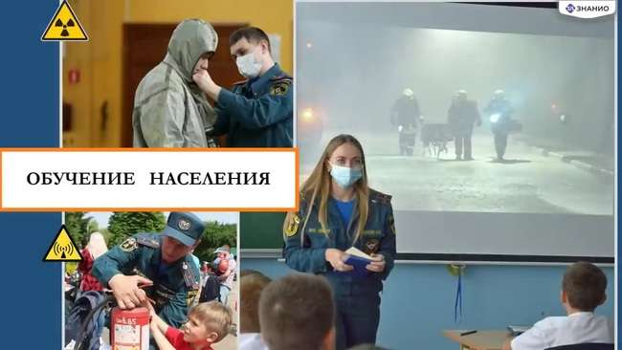
4 октября 2023 года

Slide 12
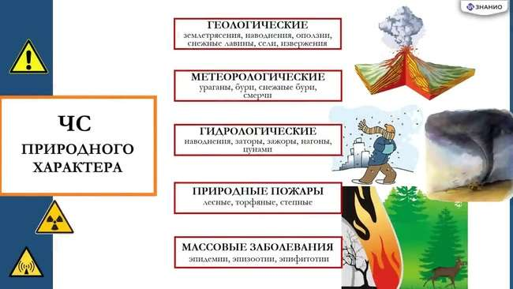
4 октября 2023 года

Slide 13
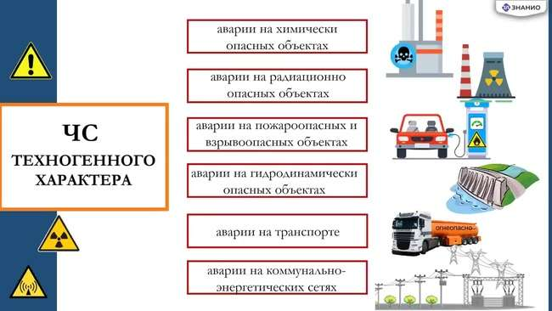
4 октября 2023 года

Slide 14

4 октября 2023 года

Slide 15

4 октября 2023 года

Slide 16

4 октября 2023 года

Slide 17

4 октября 2023 года

Slide 18
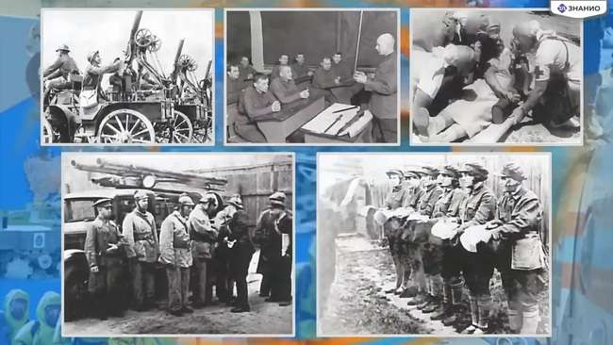
4 октября 2023 года

Slide 19

4 октября 2023 года

Slide 20
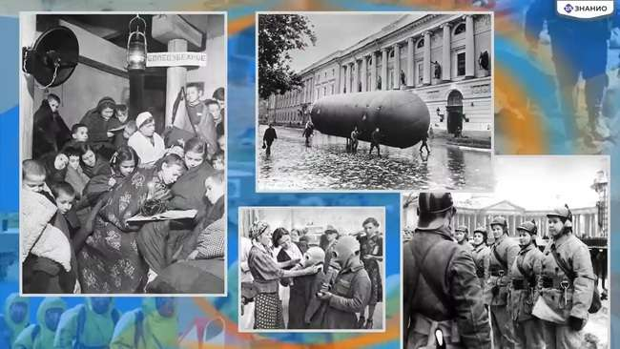
4 октября 2023 года

Slide 21

4 октября 2023 года

Slide 22
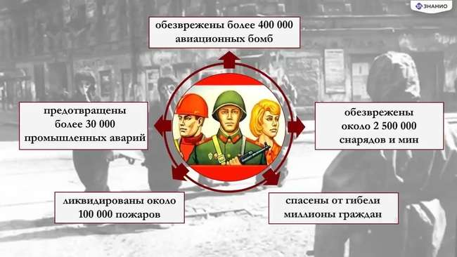
4 октября 2023 года

Slide 23

4 октября 2023 года

Slide 24
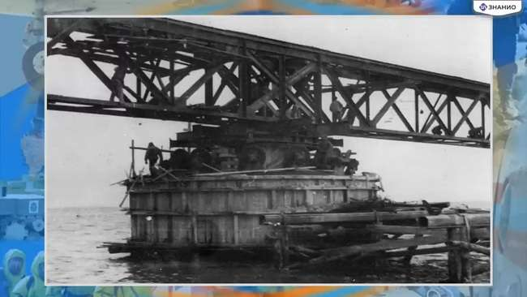
4 октября 2023 года

Slide 25
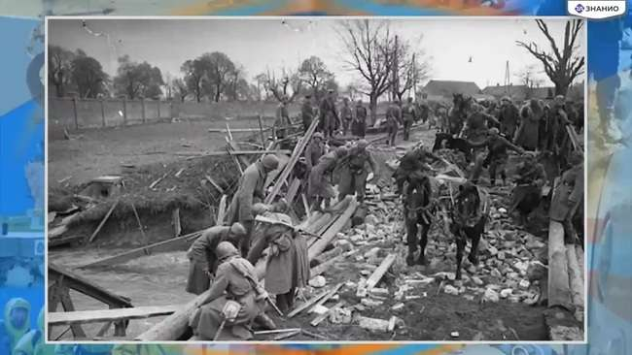
4 октября 2023 года

Slide 26
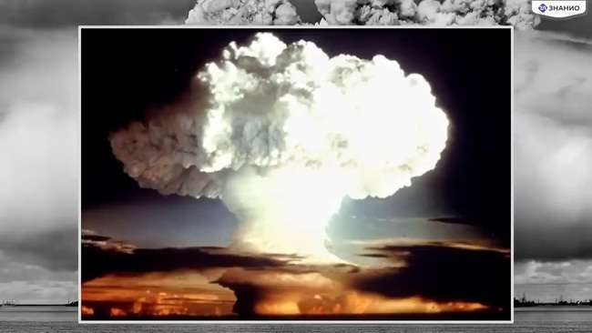
4 октября 2023 года

Slide 27
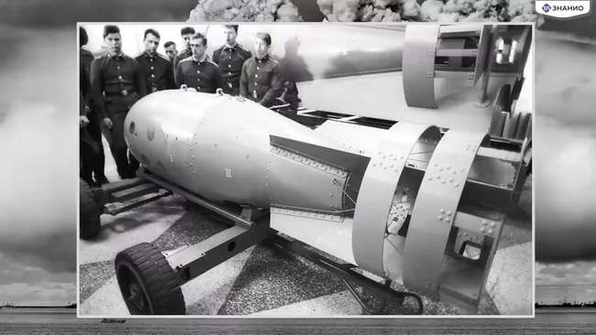
4 октября 2023 года

Slide 28

4 октября 2023 года

Slide 29

4 октября 2023 года

Slide 30
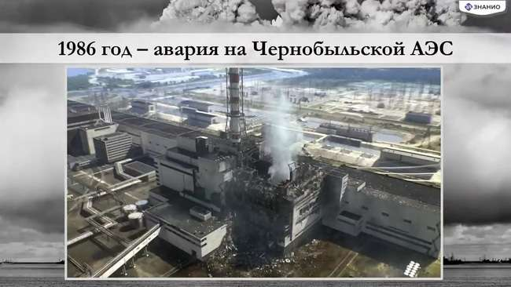
4 октября 2023 года

Slide 31
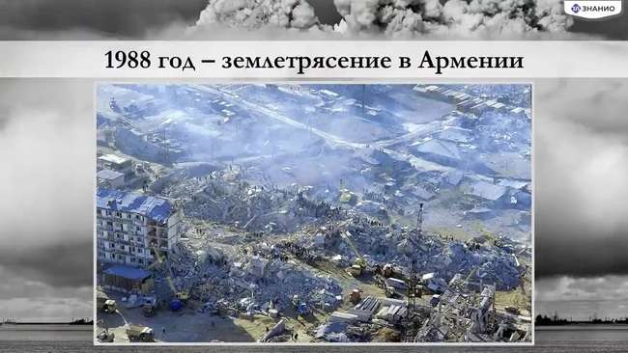
4 октября 2023 года

Slide 32
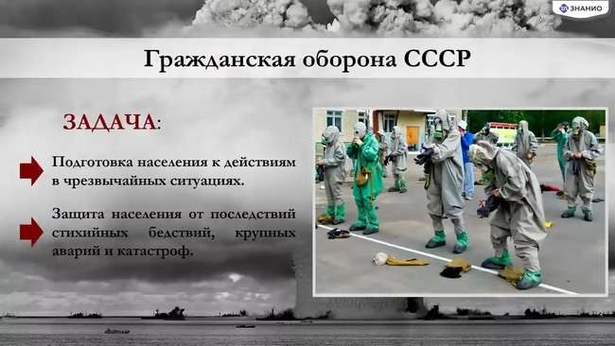
4 октября 2023 года

Slide 33

4 октября 2023 года

Slide 34

4 октября 2023 года

Slide 35

4 октября 2023 года

Slide 36
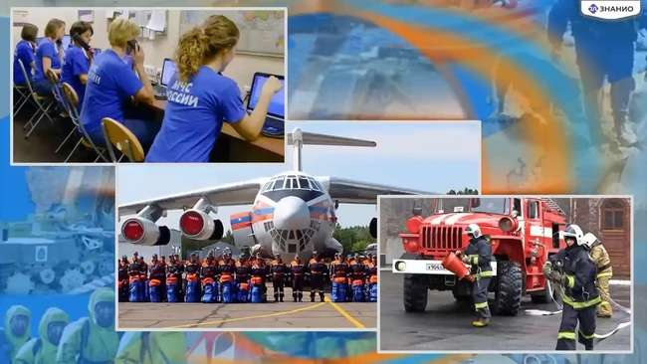
4 октября 2023 года

Slide 37
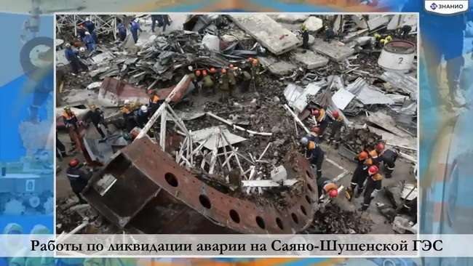
4 октября 2023 года

Slide 38
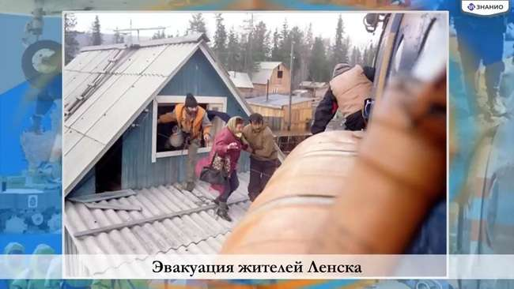
4 октября 2023 года

Slide 39
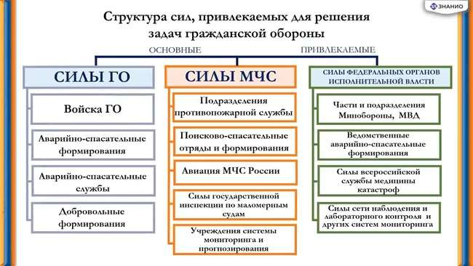
4 октября 2023 года

Slide 40
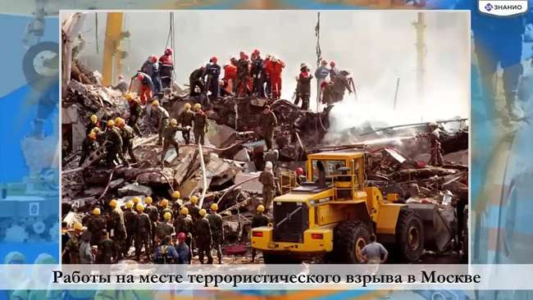
4 октября 2023 года

Slide 41
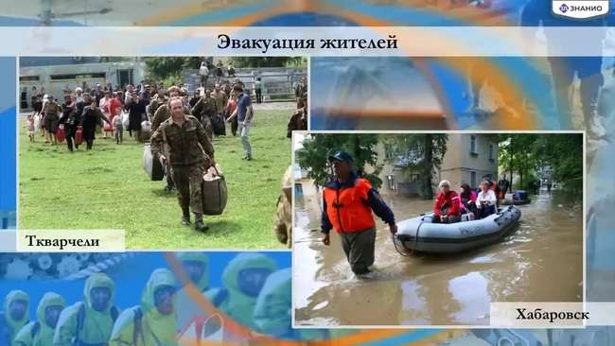
4 октября 2023 года

Slide 42

4 октября 2023 года

Slide 43

4 октября 2023 года

Slide 44
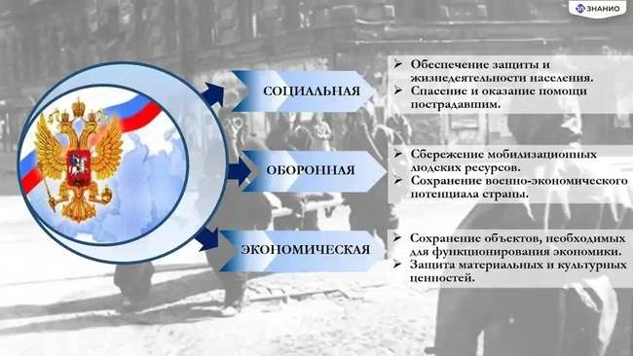
4 октября 2023 года

Slide 45

4 октября 2023 года

Slide 46

4 октября 2023 года

Slide 47

4 октября 2023 года

Slide 48

4 октября 2023 года

Slide 49

4 октября 2023 года

Slide 50
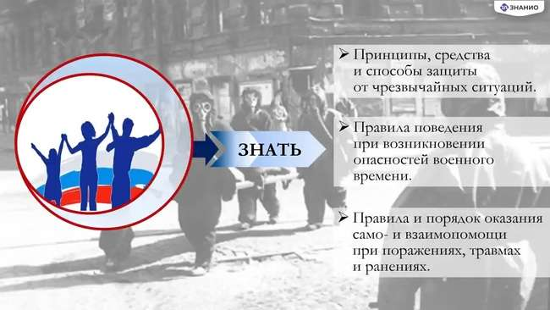
4 октября 2023 года

Slide 51
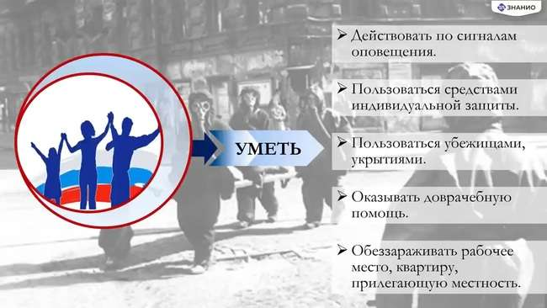
4 октября 2023 года

Slide 52
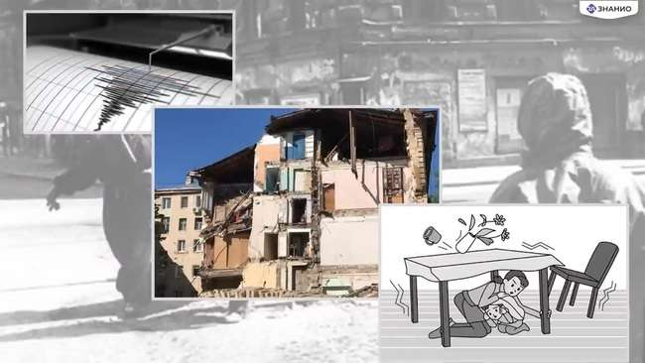
4 октября 2023 года

Slide 53
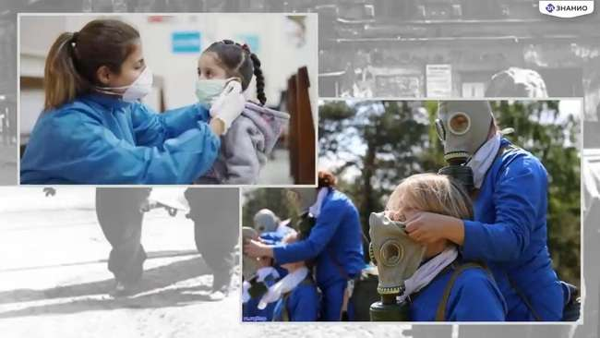
4 октября 2023 года

Slide 54
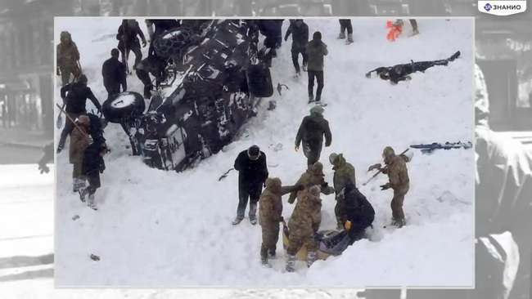
4 октября 2023 года

Slide 55
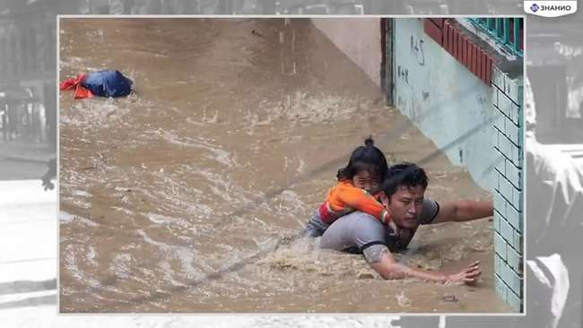
4 октября 2023 года

Slide 56
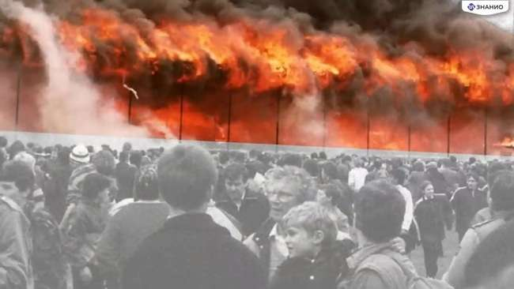
4 октября 2023 года

Slide 57

4 октября 2023 года

Slide 58

4 октября 2023 года

Slide 59
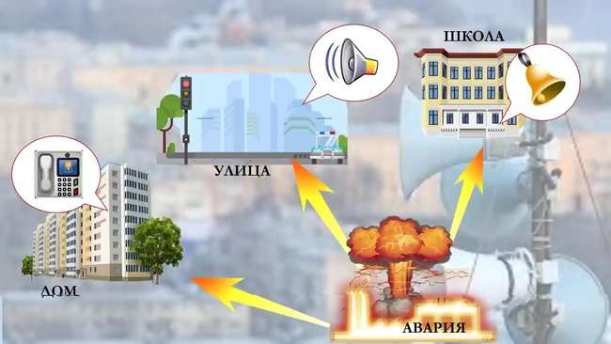
4 октября 2023 года

Slide 60
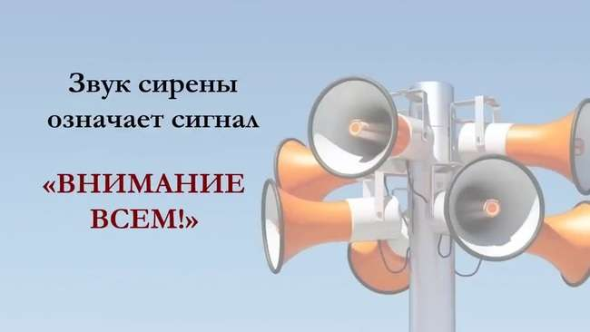
4 октября 2023 года

Slide 61

4 октября 2023 года

Slide 62
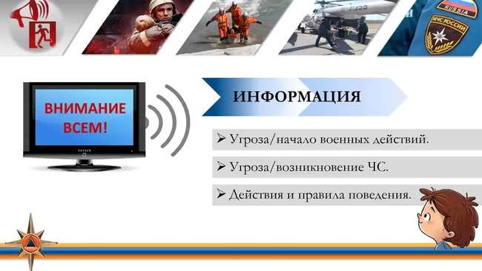
4 октября 2023 года

Slide 63
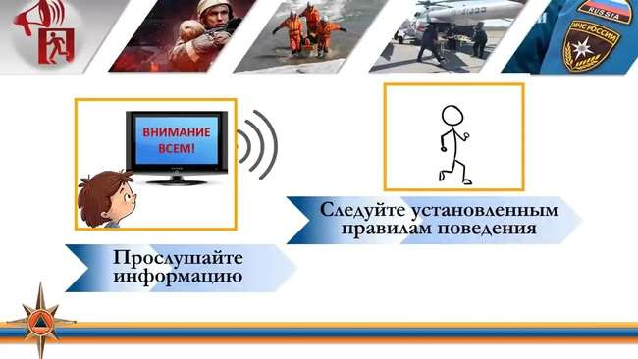
4 октября 2023 года

Slide 64

4 октября 2023 года

Slide 65

4 октября 2023 года

Slide 66
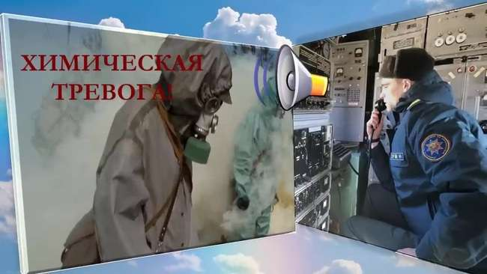
4 октября 2023 года

Slide 67

4 октября 2023 года

Slide 68
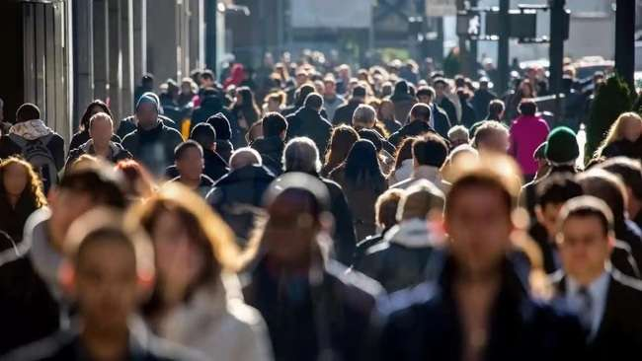
4 октября 2023 года

Slide 69
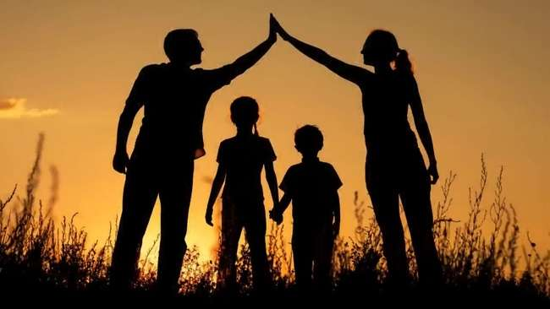
4 октября 2023 года

